Slide 1
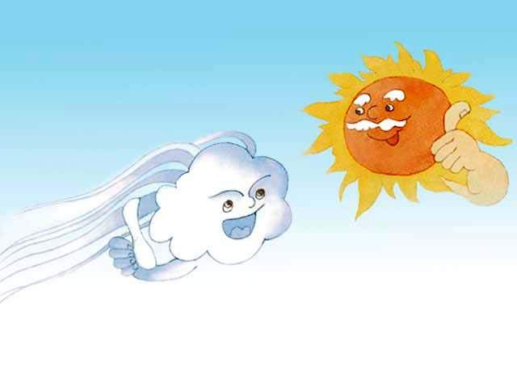

苏教版二年级语文下册第三单元
谁的本领大
东台市新街镇小学：丁晓兰

Slide 2
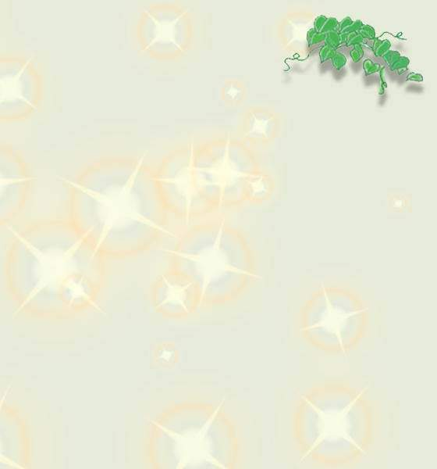

本领 碰到 正巧 谁知
脱下 挂帆 摇船 推着
觉得 得意 惊讶 难受

Slide 3
本领 碰到 正巧 谁知
脱下 挂帆 摇船 推着
觉得 得意 惊讶 难受

Slide 4
本领 碰到 正巧 谁知
脱下 挂帆 摇船 推着
觉得 得意 惊讶 难受

Slide 5
本领 碰到 正巧 谁知
脱下 挂帆 摇船 推着
觉得 得意 惊讶 难受

Slide 6
本领 碰到 正巧 谁知
脱下 挂帆 摇船 推着
觉得 得意 惊讶 难受

Slide 7
用自己喜欢的方式读课文，边读边想：谁和谁比什么？结果怎样？

Slide 8
说一说：
第一场: 和 比 ，结果 。
第二场: 和 比 ，结果 。

Slide 9
1、太阳说：“看我的吧！”
说着便发出了强烈的光。
2、太阳说：“这有什么难
的！”
3、太阳得意地对风说：
“风先生，你还敢同我
比本领吗？”

Slide 10
1、太阳说：“看我的吧！”
说着便发出了强烈的光。
2、太阳说：“这有什么难
的！”
3、太阳得意地对风说：
“风先生，你还敢同我
比本领吗？”

Slide 11
1、太阳说：“看我的吧！”
说着便发出了强烈的光。
2、太阳说：“这有什么难
的！”
3、太阳得意地对风说：
“风先生，你还敢同我
比本领吗？”

Slide 12
比一比
1、风先生，你还敢同我比本领吗？
2、风先生，你敢同我比本领吗？

Slide 13
比一比
1、风先生，你还敢同我比本领吗？
2、风先生，你还敢同我比本领吗？

Slide 14
1、风说：“那还不容易！”
2、只见风推着帆，帆带着船，像箭一样飞快地前进。

Slide 15
风说：“那还不容易！”

Slide 16
只见风推着帆，帆带着船，像
箭一样飞快地前进。

Slide 17
风先生，你的本领也不小哇！

Slide 18

敬请指导！
谢谢！

